Slide 1
欢迎学弟学妹进入国重 国重迎新报告会
报告人：封士明

Slide 2
简单的自我介绍
姓名：封士明
导师：王文成
方向：计算机视觉

Slide 3
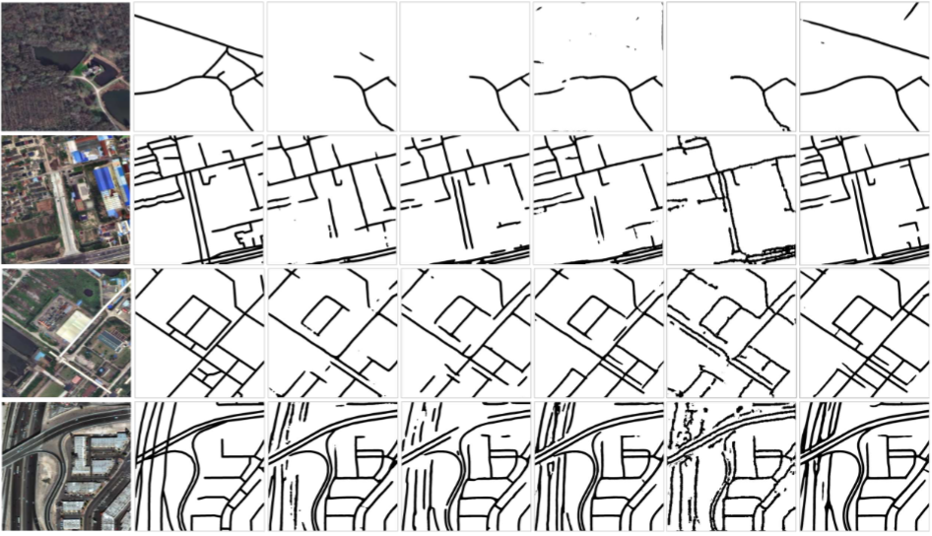
简单的自我介绍
我的研究内容

Slide 4
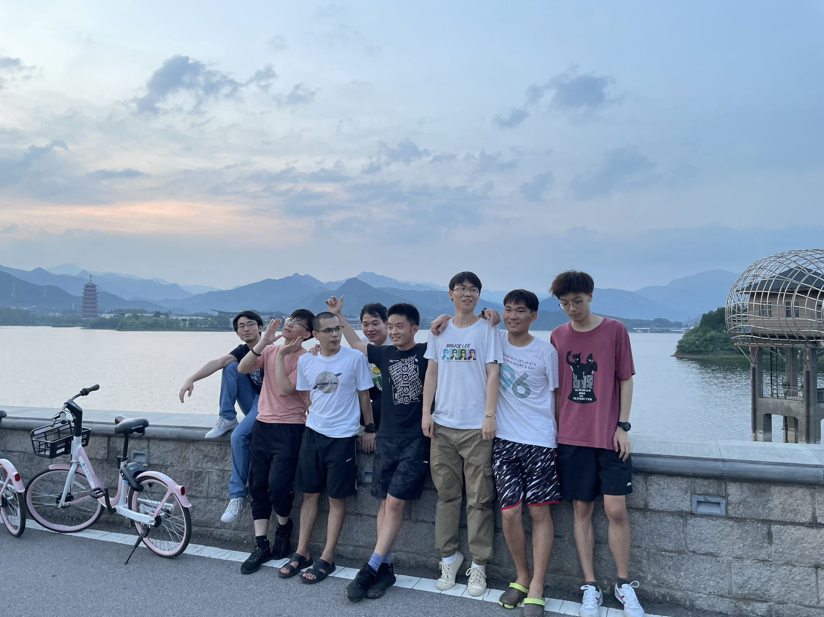
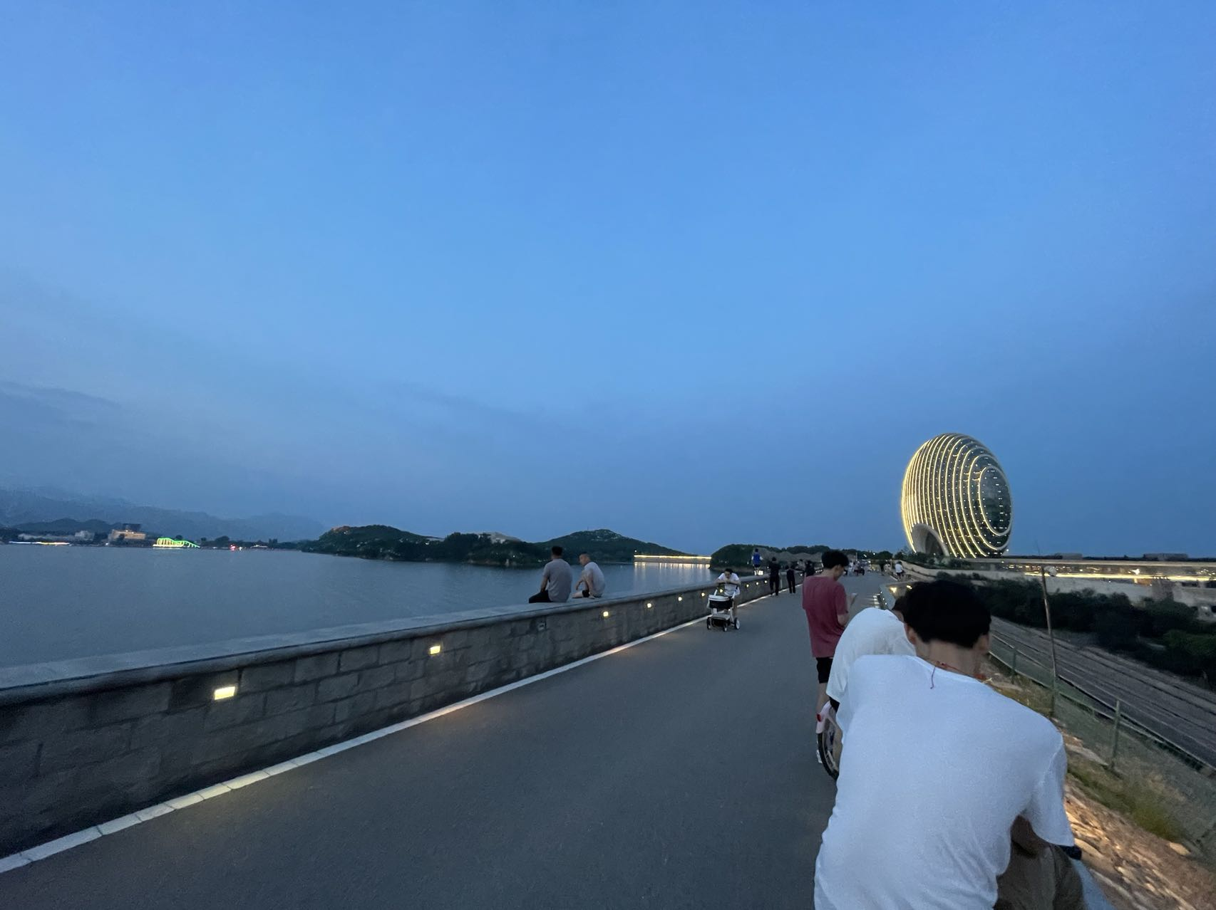
一点建议
雁栖湖很美

Slide 5
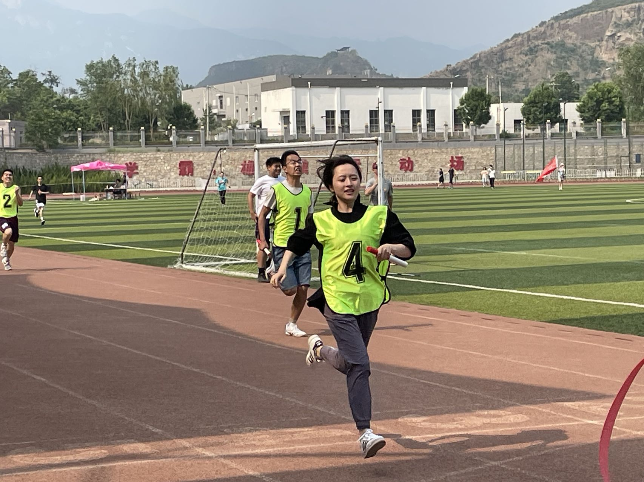
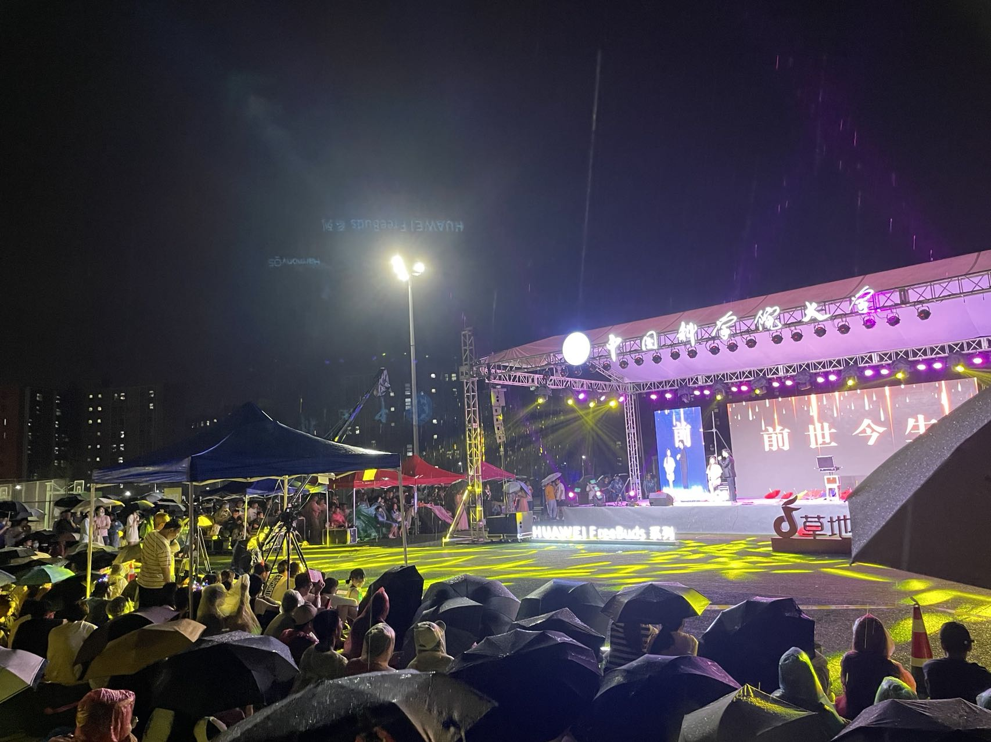
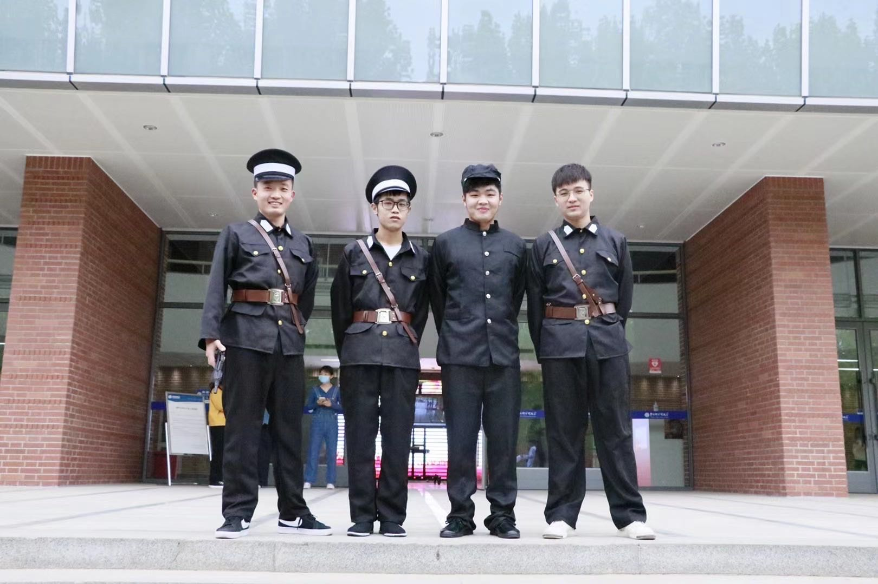
一点建议
多参加活动

Slide 6
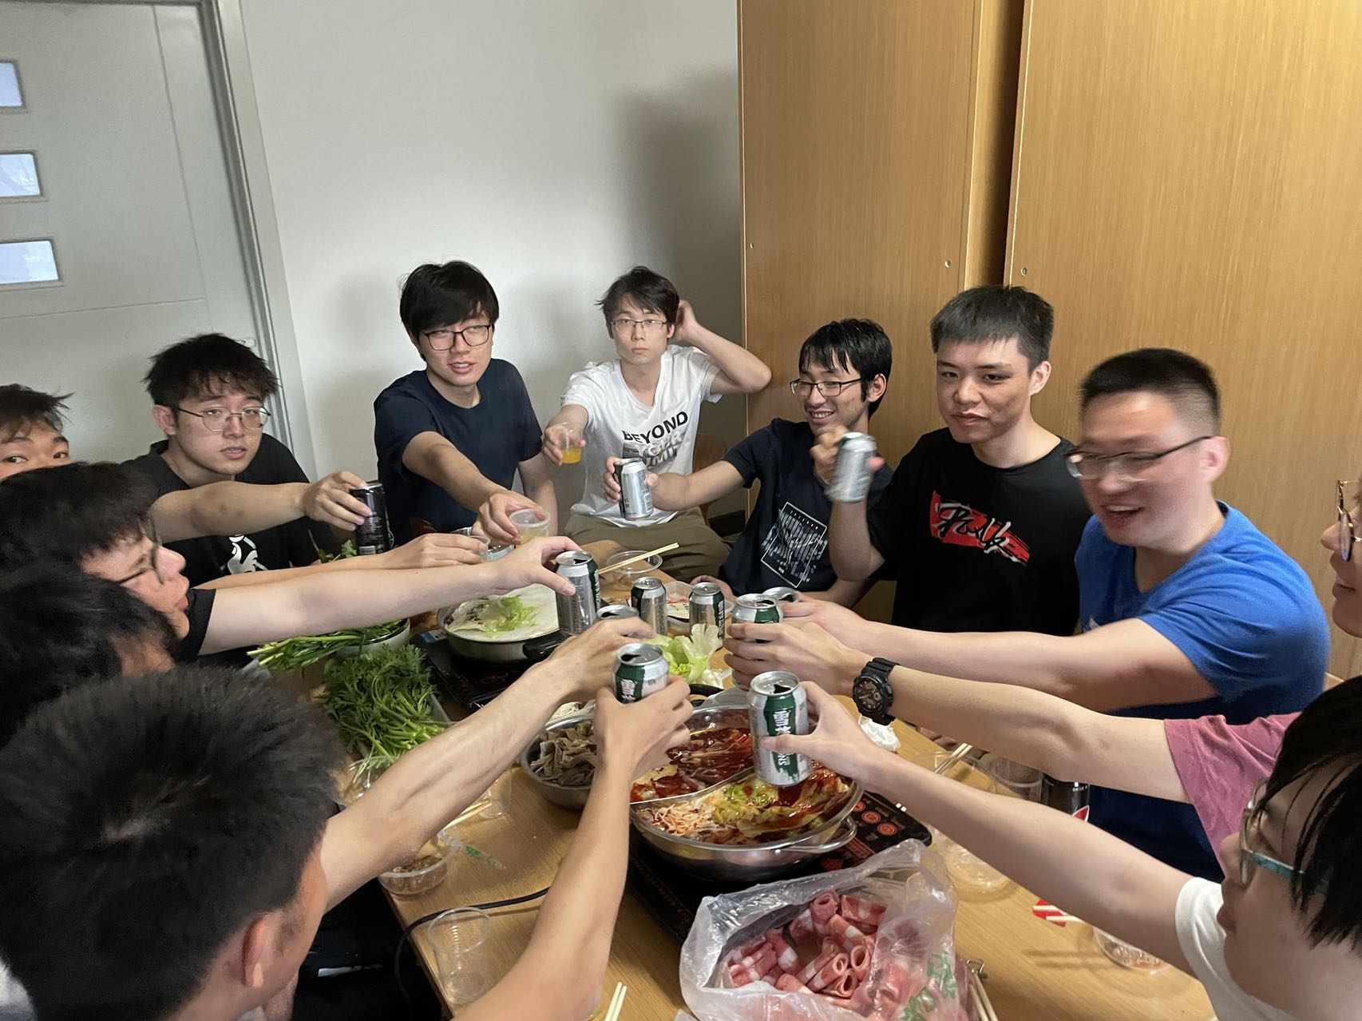
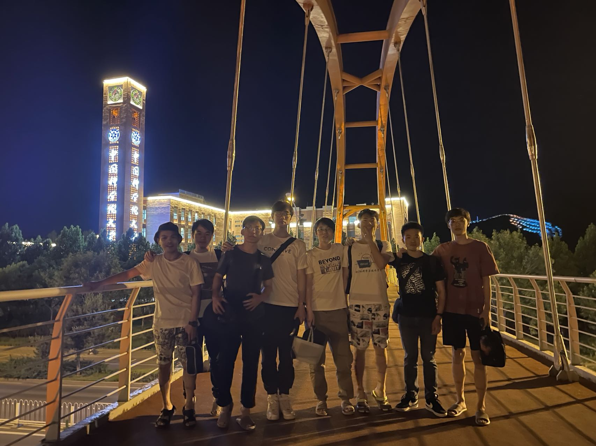
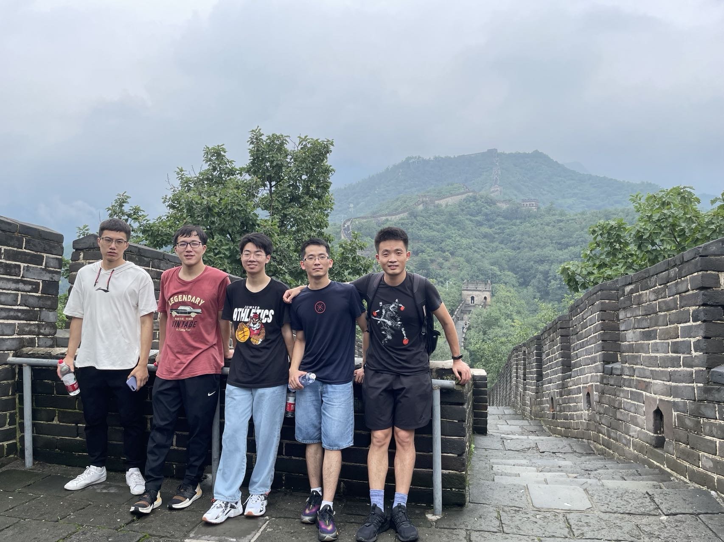
一点建议
自己多搞活动

